Slide 1
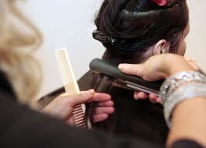
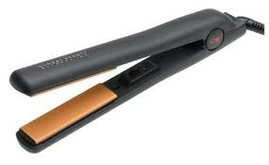
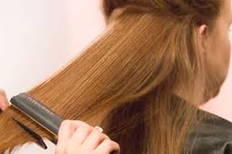
La coiffure thermique– Fers plats
Sécurité, entretien et manipulation des fers plats

Slide 2
Objectifs d’apprentissage
Les élèves choisiront et utiliseront le fer plat de manière sécuritaire et appropriée.
Les élèves démontreront qu'ils comprennent comment entretenir correctement l'outil.
Les élèves appliqueront leur connaissance pratique de la manipulation et du maniement appropriés des fers plats.

Slide 3
Introduction
L'aspect le plus important de la coiffure est la compréhension de la technique appropriée pour mettre en forme et coiffer les cheveux.
À l'aide de démonstrations, de documents de procédure et d'une présentation PowerPoint, vous apprendrez les étapes de la coiffure thermique au fer plat.
Dans la leçon d'aujourd'hui, nous allons examiner la sécurité, l'entretien et les manipulations des fers plats thermiques.

Slide 4
Méthodes d’évaluation
Vous serez évalué par le biais de:
Démonstration des compétences
Quiz
Billet de sortie
Un enregistrement anecdotique de vos progrès.

Slide 5
Questions
Combien d'entre vous ont déjà utilisé un fer à lisser pour se coiffer ?
Avez-vous ou connaissez-vous quelqu'un qui s'est brûlé les cheveux ou la peau en effectuant une coiffure thermique ?

Slide 6
Pensée du jour
(Les personnes qui disent que cela ne peut pas être fait ne devraient pas interrompre ceux qui le font. (Anonyme)
“People who say it cannot be done should not interrupt those who are doing it”
Anonymous

Slide 7
Informations – Fer plat
Les fers plats sont dotés de deux plaques chauffantes dont la taille varie de 1,3 cm à 8 cm (1/2 à 3").
Les fers plats à bords droits sont utilisés pour créer des styles lisses et droits, même sur des cheveux bouclés.
Les fers plats à bords en biais peuvent être manipulés pour courber ou boucler les pointes.

Slide 8
Informations – Fer plat (suite)
Le bord le plus proche du styliste est appelé le bord intérieur ; celui qui est le plus éloigné du styliste est appelé le bord extérieur.
La technologie moderne améliore constamment les fers à friser et les fers plats électriques en ajoutant un réglage infini de la chaleur pour un meilleur contrôle, une chaleur constante même sur les réglages élevés, des poignées ergonomiques et des modèles légers pour faciliter la manipulation.

Slide 9
Température du fer plat
Il n'existe pas de température unique correcte pour le fer à friser ou à onduler.
En règle générale, les cheveux grossiers ou gris supportent une chaleur plus élevée que les cheveux fins.

Slide 10
Température du fer thermique
Le réglage de la température d'un fer thermique dépend de la texture des cheveux, qu'ils soient fins ou grossiers, ou qu'ils aient été éclaircis ou teintés. Les cheveux blancs doivent être bouclés et ondulés avec un chauffage doux.

Slide 11
Utilisation sécuritaire avec le fer thermique
Gardez les fers thermiques propres.
Ne pas surchauffer les fers thermiques.
N'utilisez pas de peignes métalliques lorsque vous travaillez avec des fers thermiques, car ils chauffent et peuvent brûler le cuir chevelu.
Testez la température du fer sur un papier de soie ou un tissu blanc avant de le placer sur les cheveux de la cliente afin d'éviter de brûler les cheveux.
Utilisez uniquement des peignes en caoutchouc dur ou inflammable lorsque vous travaillez avec des fers thermiques. Ils doivent mesurer 7 pouces de long.
N'oubliez pas d'éteindre et de débrancher votre fer thermique et de ranger tous les cordons lorsque vous laissez sans surveillance votre station.

Slide 12
Utilisation sécuritaire avec le fer thermique
Placez un peigne entre le fer et le cuir chevelu afin d’éviter de brûler le cuir chevelu.
Placez le fer chaud dans un endroit sécuritaire pour qu'il refroidisse.
Faites attention à votre entourage lorsque vous travaillez avec des fers chauds (par exemple, les enfants).
Les cheveux de la cliente doivent être propres et complètement secs pour assurer un bon transfert thermique du fer à lisser.
Ne laissez pas les pointes des cheveux dépasser du fer, cela provoque des plis.
Lorsque vous repassez des cheveux éclaircis, teintés ou défrisés, utilisez toujours un réglage de chaleur doux.

Slide 13
Entretien du fer thermique
Avant de nettoyer un fer thermique, assurez-vous de consulter les instructions d'entretien et de nettoyage du fabricant.
Pour éliminer la saleté, les huiles et les résidus de produits, il suffit d'humidifier une serviette ou un chiffon et d'essuyer le corps du fer avec une solution savonneuse contenant quelques gouttes d'ammoniaque.
Ne nettoyez pas le fer lorsqu'il est allumé ou lorsqu'il est encore chaud.

Slide 14
Points à retenir...
Les cheveux doivent être propres et entièrement secs afin d'assurer un bon bouclage.
Lorsque vous travaillez avec des cheveux éclaircis ou teintés, ainsi qu'avec des cheveux défrisés, utilisez toujours une chaleur douce pour éviter de brûler les cheveux.

Slide 15
Manipulations du fer thermique
Tenez le fer dans une position confortable qui vous donne un contrôle total.
Saisissez la poignée du fer dans votre main dominante, suffisamment loin de l'articulation.
Tenez le peigne entre le pouce et les quatre doigts de la main non dominante, l'index reposant sur le dos du peigne pour un meilleur contrôle.

Slide 16
Objectifs d'apprentissage d'aujourd'hui
Les élèves choisiront et utiliseront le fer plat de manière sécuritaire et appropriée.
Les élèves démontreront qu'ils comprennent comment entretenir correctement l'outil.
Les élèves appliqueront leur connaissance pratique de la manipulation et du maniement appropriés des fers plats.

Slide 17
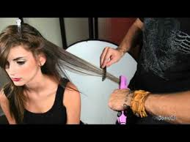
Activité
Pratique de la technique avec le fer plat

